Slide 1
“Pandemia 2009: lecciones y aprendizajes”
Dr. Pablo Kuri Morales
Febrero, 2019

Slide 2
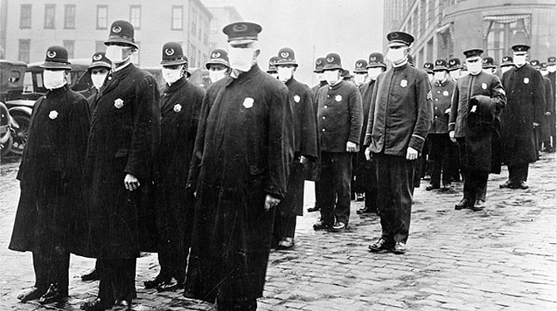
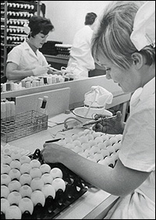
Historia
Influenza
“Primera” pandemia (1510) Afectó África y Europa.
Gripe de Asia (1889-1890) Afectó todos los continentes. Causó elevada mortalidad.
Gripe Española (1918-1919) Afectó todos los continentes. Desapareció en 18 meses. Se estima que ocurrieron de 40 a 100 millones de muertes.

Slide 3
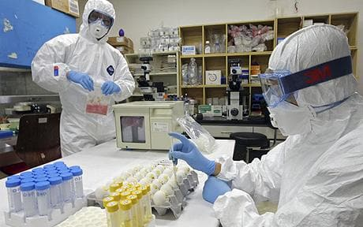
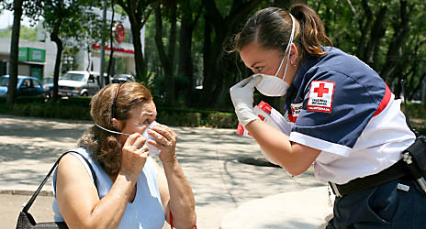
Historia
Influenza
Gripe Asiática (1957-1958). Diseminación mundial. Dos millones de muertes.
Gripe de Hong Kong (1968-1969). Cerca de un millón de muertes. El virus AH3N2 aun circula.
Pandemia Influenza abril del 2009, causada por el virus de influenza A (H1N1). Los primeros casos se detectaron en California y posteriormente en México. Primera pandemia de influenza del siglo XXI.

Slide 4
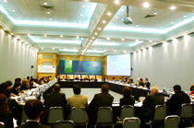
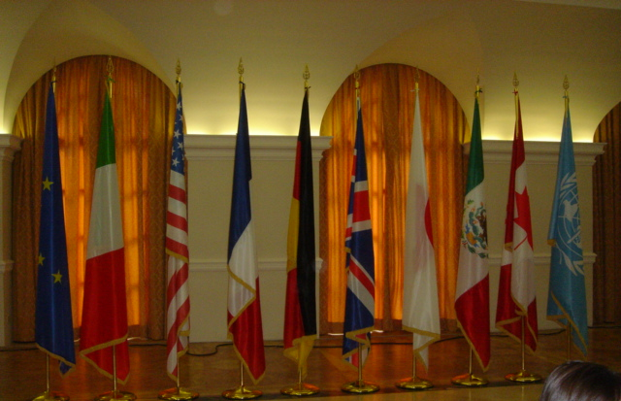
Preparación y respuesta
Es necesario que los países establezcan planes de preparación para hacer frente a las pandemias existentes y emergentes.
Los planes deben ser intersectoriales para mitigar el impacto de una pandemia en aspectos de:
    Salud.
    Economía.
    Seguridad Pública.
    Servicios básicos.

Slide 5
¿Estábamos preparados?

Slide 6
Preparación y respuesta
En México la respuesta a las pandemias y/o enfermedades emergentes está a cargo del Comité Nacional para la Seguridad en Salud.
Establecido en 2003.
Incluye la participación de las dependencias federales relevantes para la respuesta.
Trabaja a nivel nacional a través de los Comités Estatales para la Seguridad en Salud.

Slide 7
Preparación y respuesta ante una pandemia de Influenza
El Comité Nacional para la Seguridad en Salud estableció en 2004 el grupo de trabajo de pandemia de influenza.
Se desarrolló el Plan Nacional de Preparación y Respuesta ante una Pandemia de influenza (Presentado en 2005). Simulacro escala real en octubre 2006
Instrumentación oportuna de acciones coordinadas, para hacer frente a las necesidades de atención y reducir el impacto.
Fuente: Kuri-Morales P, Betancourt-Cravioto M, Velázquez-Monroy O, Álvarez-Lucas C, Tapia-Conyer R. Pandemia de influenza: la respuesta de México. Salud Publica Mex 2006;48:72-79.

Slide 8
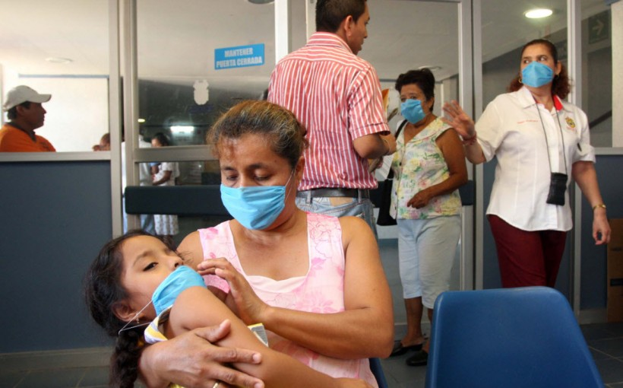
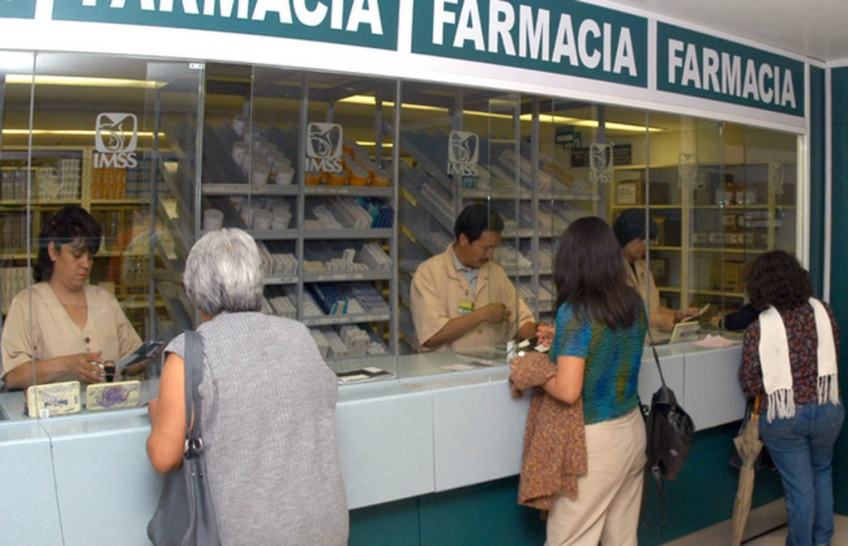
Preparación y respuesta ante una pandemia de Influenza
Líneas de acción:
    Coordinación
    Vigilancia Epidemiológica
    Atención médica
    Difusión y movilización social
    Reserva estratégica

Slide 9
¿Sabíamos qué podía pasar y qué impacto tendrían las acciones del Plan?

Slide 10
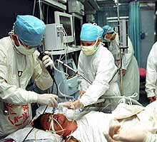
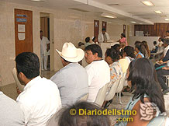
El impacto de una pandemia de influenza en México
Utilizando parámetros de la pandemia de 1918 se estimó el impacto que podría tener una pandemia de influenza en México:
  35% de la población infectada.
    Se pueden presentar diferentes panoramas:
                Asintomáticos
                Cuadros leves
                Cuadros graves
  200,000 muertes.
  25 millones de consultas.
  500,000 hospitalizados.
Fuente: Kuri-Morales, Pablo. "La pandemia de influenza: posibles escenarios en México." Gac Méd Méx 144.4 (2008): 285-290.

Slide 11
Impacto de las intervenciones
1 Demorar el pico del brote
2 Disminuir la carga en servicios de atención médica
3 Disminuir el número de casos y el impacto en salud
1
Casos por día
Pandemia:
Sin intervención
2
Pandemia:
Con intervención
3
Días a partir del primer caso
Adaptado de: Interim Pre-pandemic Planning Guidance: Community Strategy for Pandemic Influenza Mitigation, CDC. Feb 2007
Notes:
11

Slide 12
¿Qué pasó?

Slide 13
Cronología I
Febrero?/Marzo/Abril 2009: comportamiento inusual de casos de enfermedad respiratoria aguda grave
      Adultos jóvenes, virus de influenza que no pudo tipificarse
  Abril 17, 2009: se emite alerta epidemiológica
  Abril 2009: se envían muestras a Canadá
  Abril 23, 2009: se reciben resultados y se corrobora que es una nueva cepa AH1N1
  Abril 24, 2009: se cierran escuelas y se convoca al Consejo de Salubridad General que por primera vez en la historia es presidido por el C. Presidente de la República

Slide 14
Cronología II
24 de abril en adelante:
Se solicita información de los casos y muertes por diversas vías.
    Desde la SPPS, la Coordinación de Asesores, la Oficina del Secretario, entre otras
Se recurre a organismos internacioneles OMS/OPS y CDC
    Participan activamente en el InDRE y de la UIES
    Se muestrea a todo caso que parezca influenza (sobrecarga al InDRE; se envían muestras a Canadá y a EEUU)
Se emiten varios reportes al día del número de casos y de las muertes
    Se informa a OMS/OPS antes que a medios nacionales

Slide 15
Cronología III
Medidas de distanciamiento social
    Eventos masivos cancelados o sin público
Otras medidas
    Uso de cubrebocas
    NO uso de corbata
    La reserva de oseltamivir se reconstituye en pastillas cuando estaba diseñada para hacerlo en solución
  27 de abril Presidencia solicita asesoría externa. A partir del 1 de mayo:
    Un solo corte de información al dia: 5 pm
    Un solo canal de comunicación
    Dos conferencias de prensa al día por el Secretario de Salud con una sola presentación que se actualiza en cifras cada 24 horas

Slide 16
Cronología IV
Mayo a Septiembre 2009
Se fortalece la capacidad de respuesta
    Compra de ventiladores mecánicos (INER)
    Negociación para recibir vacuna
    Revisión de la vigilancia epidemiológica
Reunión en julio en Cancún con la presencia de la directora de la OMS
    Que declaró pandemia hasta junio!!!!
Hacia agosto/septiembre se declara concluida la fase crítica de la pandemia

Slide 17
¿Cuál fue el resultado?

Slide 18
Casos de influenza confirmados por semana de ocurrencia. México 2009-2017
2009 2010 2011 2012 2013 2014 2015 2016 2017
A(H1N1)
A(H1N1)
A(H1N1)
A(H1N1)
A(H3N2)
A(H3N2)
A(H3N2)
A(H1N1)
Semana 1-52 Semana 1-52 Semana 1-52 Semana 1-52 Semana 1-52 Semana 1-53 Semana 1-52 Semana 1-52 Semana 1-11
Fuente: SINAVE/DGE/SISVEFLU/Enero 2009 – 16 marzo 2017

Slide 19
¿Qué aprendimos?

Slide 20
Lecciones I
La nueva cepa resultó ser más agresiva que las que circulaban previamente, pero no como se esperaba (H5N1). Desde 2010 ya es estacional y se incluye año con año en las vacunas que se aplican en México
    Además de los grupos habituales, afecta a jóvenes y mujeres embarazadas y su tasa de letalidad es más alta que la de otras cepas en general y aún más en personas con comorbilidades.
    No ha sufrido mutaciones importantes y casi no hay resistencia al oseltamivir
Se debe actuar de manera inmediata aún en un entorno de incertidumbre, pero deben seguirse los protocolos establecidos y contar con el apoyo desde el más alto nivel

Slide 21
Lecciones II
La planeación previa es indispensable y debe ponerse en práctica
  Los problemas surgieron porque en la etapa de elaboración del plan, la estrategia Multisectorial no se culminó y en el momento de la respuesta había vacíos
  El Plan debe revisarse continuamente para afinarlo y ante una nueva pandemia (cuya probabilidad de ocurrencia es 1) haya una mejor respuesta institucional, interinstitucional e intersectorial
Se deben fortalecer los mecanismos de coordinación entre los distintos niveles de gobierno
  Existen los mecanismos para ello, el CSG, el CNS, el Comité Nacional para la Seguridad en Salud, entre otros. Hay que fortalecerlos, pero sobretodo utilizarlos adecuadamente

Slide 22
Lecciones III
La puesta en práctica de medidas efectivas de distanciamiento social, es muestra de la confianza de la sociedad en las autoridaes sanitarias, debe fortalecerse esa confianza a través de todos los medios al alcance del Gobierno. Las vacunas llegan tarde y no son la solución en la etapa crítica.
La participación de los organismos como la OMS/OPS, los CDC es fundamental, pero debe ser acotada y orientada a recibir apoyo cuando sea necesario.
  Se deben impulsar mecanismos globales de comunicación de riesgos más eficientes y fortalecer la aplicación del Reglamento Sanitario Internacional
  Se debe exigir que la respuesta sea más rápida y evitar situaciones como las del Ebola y el Zika

Slide 23
Lecciones IV
Debe reconocerse que la oportunidad en la notificación de lo que ocurría ayudó al resto del mundo a prepararse.
  Valdría la pena explorar mecanismos compensatorios globales que actuaran para mitigar el impacto (económico, social, etc.) derivado de actuar con responsabilidad y oportunidad y/o sancionar a quienes no lo hagan (SARS en China)
Fue clara la necesidad de fortalecer los mecanismos de Vigilancia Epidemiológica y de apoyo de Diagnóstico de Laboratorio
  Hoy se cuenta con un sistema de vigilancia de influenza robusto (siempre es perfectible)
  La capacidad del InDRE y de los LESP es adecuada, aún falta fortalecer los laboratorios clínicos en los hospitales

Slide 24
Lecciones V
La pandemia tuvo un efecto positivo en hábitos de higiene elementales, que se olvidan con el tiempo y que debieran ser objeto de reforzamiento permanente
  Lavado de manos
  Estornudo de etiqueta
  Vacunación
Fuente: The influenza A(H1N1) epidemic in Mexico. Lessons learned
José A Córdova-Villalobos1, Elsa Sarti*1,2,3, Jacqueline Arzoz-Padrés1, Gabriel Manuell-Lee1,2, Josefina Romero Méndez1,2 and
Pablo Kuri-Morales2,3 Health Research Policy and Systems 2009, 7:21

Slide 25
Reflexiones finales I
México estaba preparado
  Se requiere calma y considerar algunos elementos para tomar las decisiones en momentos de crisis como el que representó la Pandemia del 2009
    Información (se tenía aunque limitada)
    Experiencia (había experiencia)
    Sentido común
  Siempre se puede mejorar la preparación
    Revisión y actualización permamente de los planes y protocolos
    Ejercicios de escritorio o aun mejor de escala real

Slide 26
Reflexiones finales II
El distanciamiento social y las medidas básicas de higiene siguen siendo centrales en la respuesta ante amenazas como esta, las vacunas llegan tarde.
  Educación y promoción de la salud, como eje de la respusta ante enfermedades emergentes
  La comunicación de riesgos es fundamental
    Un solo vocero capaz de traducir lo complejo a un lenguaje sencillo y que pueda ser comprendido por el público en general
  Se deben cuidar y fortalecer las instituciones nacionales
    Trabajo al interior del sector y entre los sectores

Slide 27
Reflexiones finales III
El trabajo con organismos multilaterales o extranjeros es importante
    Respetando las capacidades nacionales, estatales y locales
  No se debe olvidar la necesidad de contar con insumos y personal para responder a la siguiente emergencia.
    Reserva estratégica de insumos y medicamentos
    Capacitación de personal

Slide 28
No hay duda de que llegará una nueva pandemia de influenza, el reloj sigue su curso, pero no sabemos que hora marca!!!

Slide 29
“Pandemia 2009: lecciones y aprendizajes”
Dr. Pablo Kuri Morales
Febrero, 2019

